Slide 1
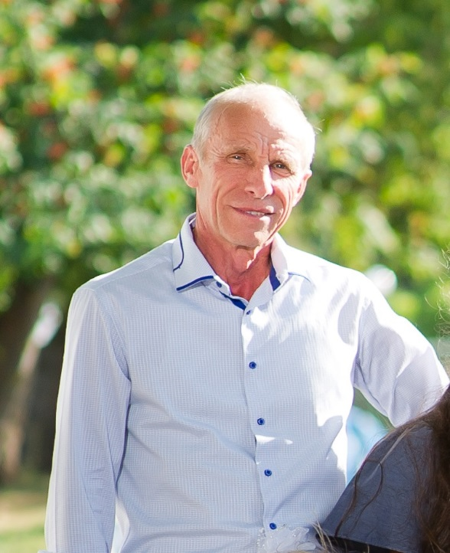
Министерство образования Республики Мордовия
Портфолио
Судакова Ивана Николаевича
музыкального руководителя муниципального дошкольного
образовательного учреждения «Детский сад №93»
Дата рождения: 20 января 1957 г.
Профессиональное образование: высшее, Мордовский орден Дружбы народов имени Н.П. Огарева.
Специальность: 050100 Педагогическое образование;
Квалификация: «Филолог, преподавателя русского языка и литературы», «Преподаватель ДМШ по класса баяна и руководителя самодеятельности оркестра народных инструментов»
Диплом: № 187126, № 303116,
Дата выдачи: 06.02.2016 год,
Общий трудовой стаж: 45 лет,
Стаж педагогической работы (по специальности):
43 года (музыкальный руководитель)
Notes:
Оригинальные шаблоны для презентаций: https://presentation-creation.ru/powerpoint-templates.html
Бесплатно и без регистрации.

Slide 2
Представление педагогического опыта Судакова Ивана Николаевича размещен на сайте МДОУ «Детский сад №93» Адрес сайта: https://ds93sar.schoolrm.ru/sveden/employees/11234/183244/

Slide 3
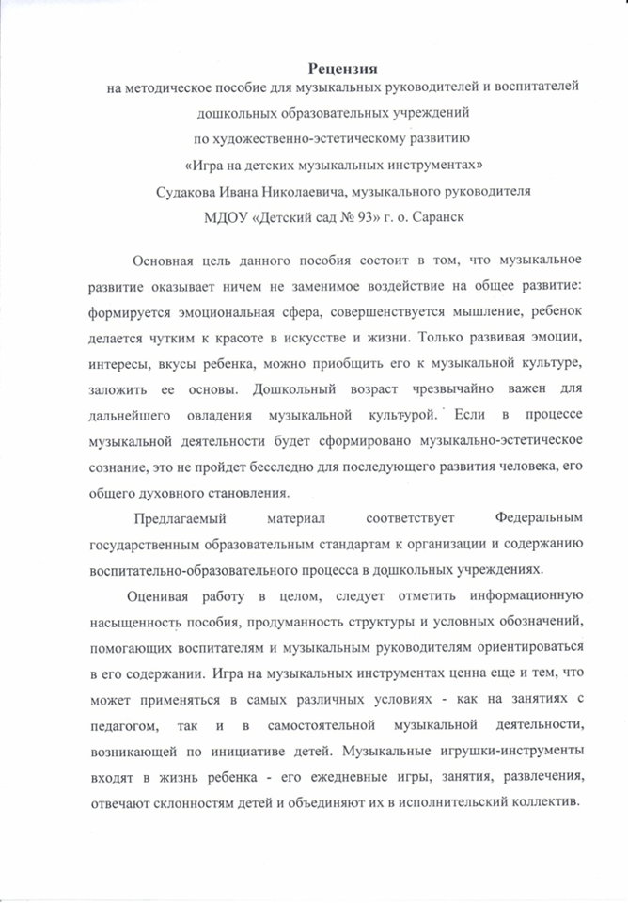
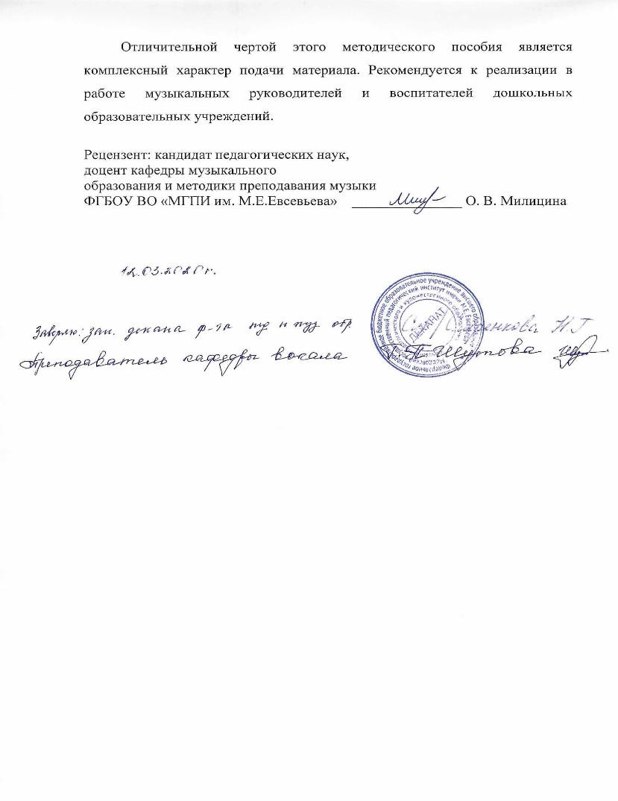
Наличие авторских программ, методических пособий

Slide 4
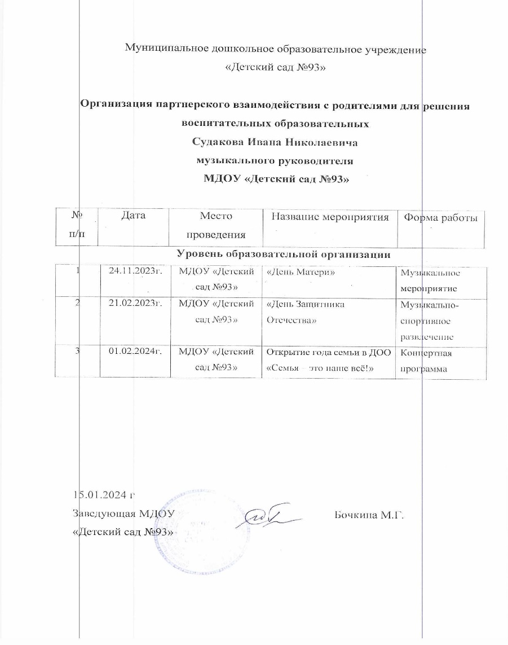
Организация партнерского взаимодействия с родителями для решения воспитательных и образовательных задач

Slide 5
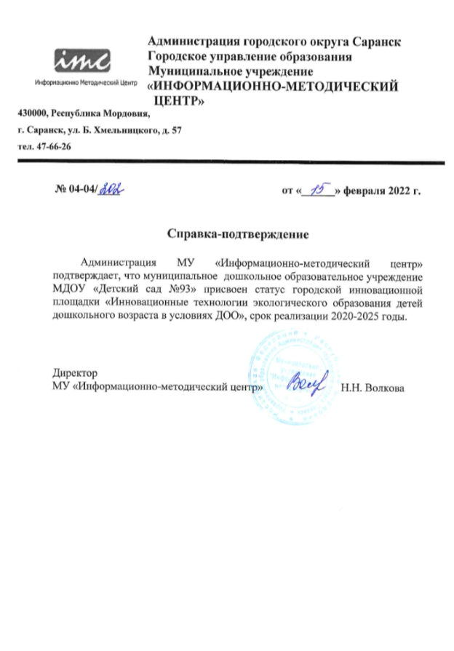
Участие в инновационной (экспериментальной) деятельности

Slide 6
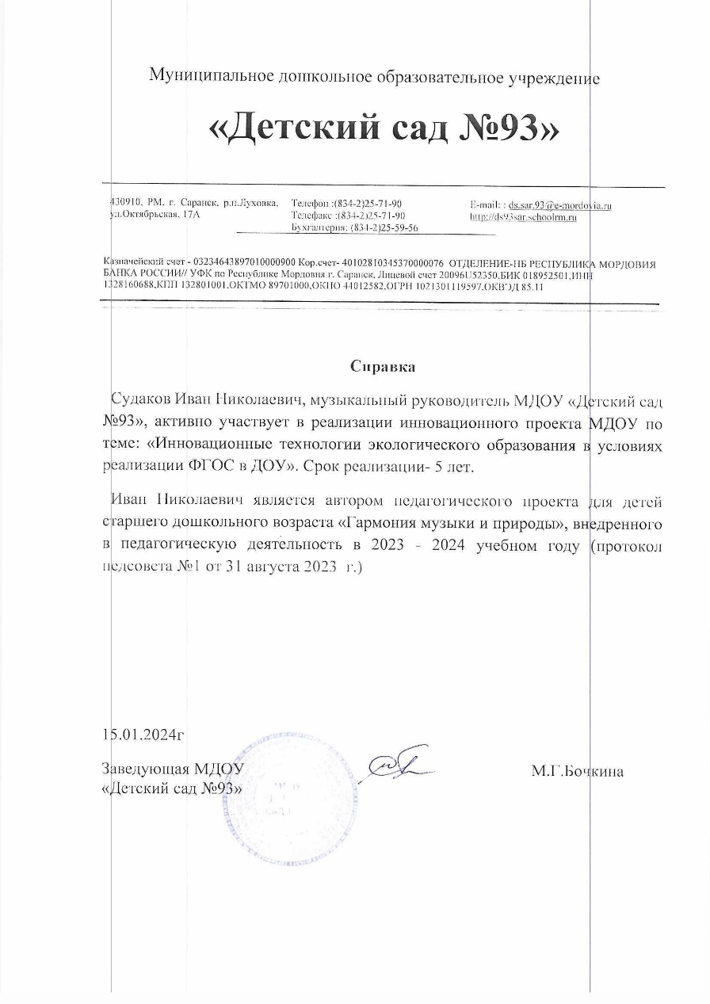

Slide 7
Результаты участия воспитанников в: конкурсах, выставках, турнирах, соревнованиях, акциях, фестивалях.

Slide 8
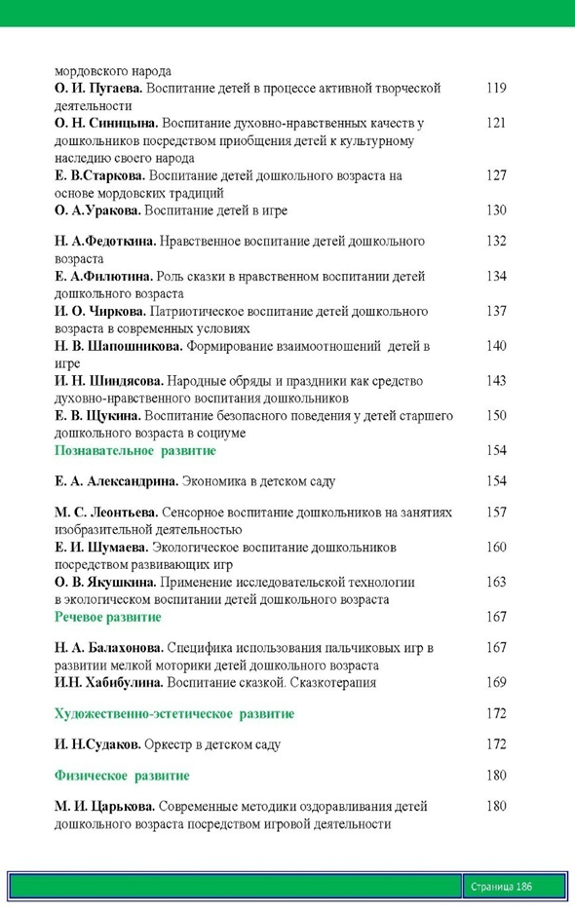
Наличие публикаций

Slide 9
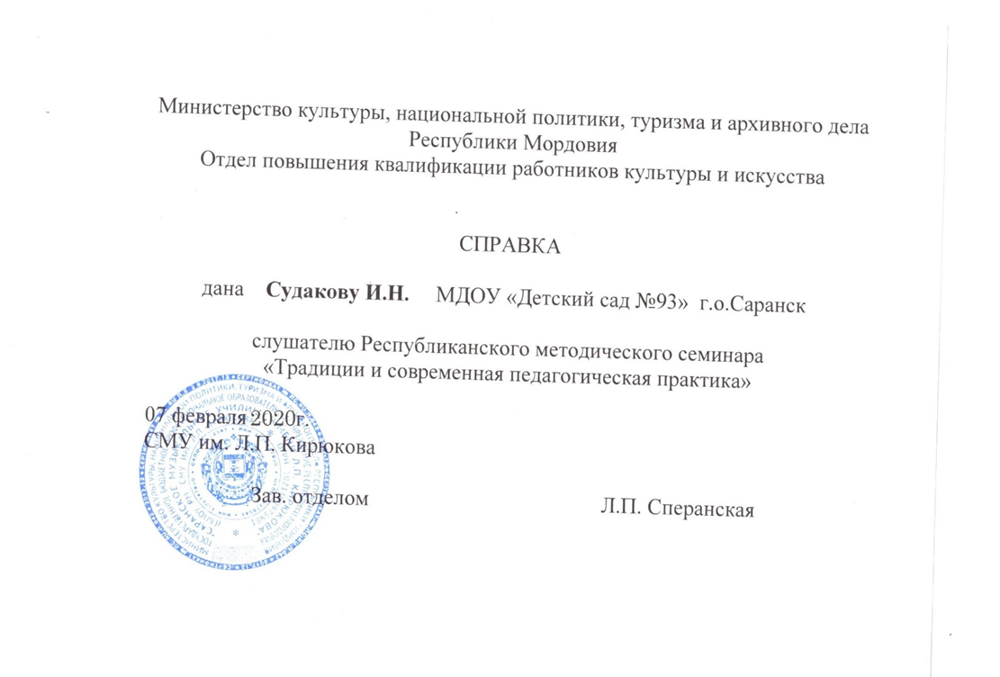
Выступление на научно-практических конференциях, педагогических чтениях, семинарах, секциях, методических объединениях

Slide 10
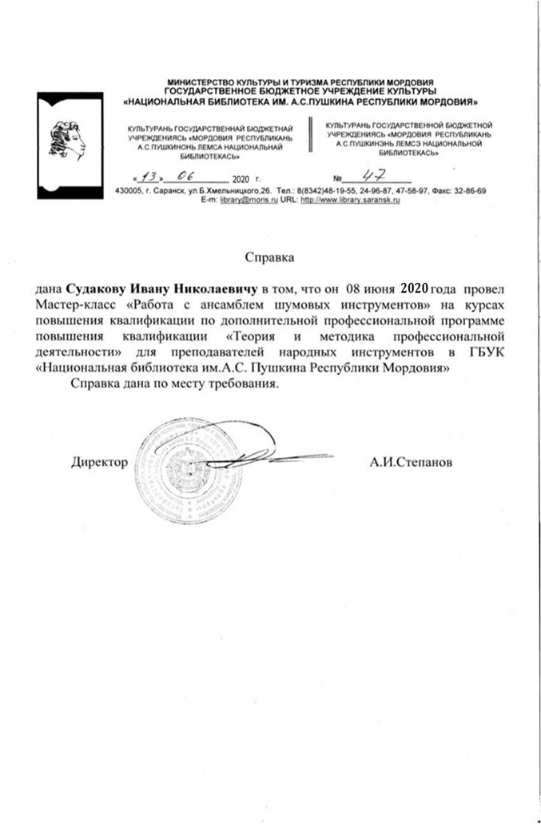
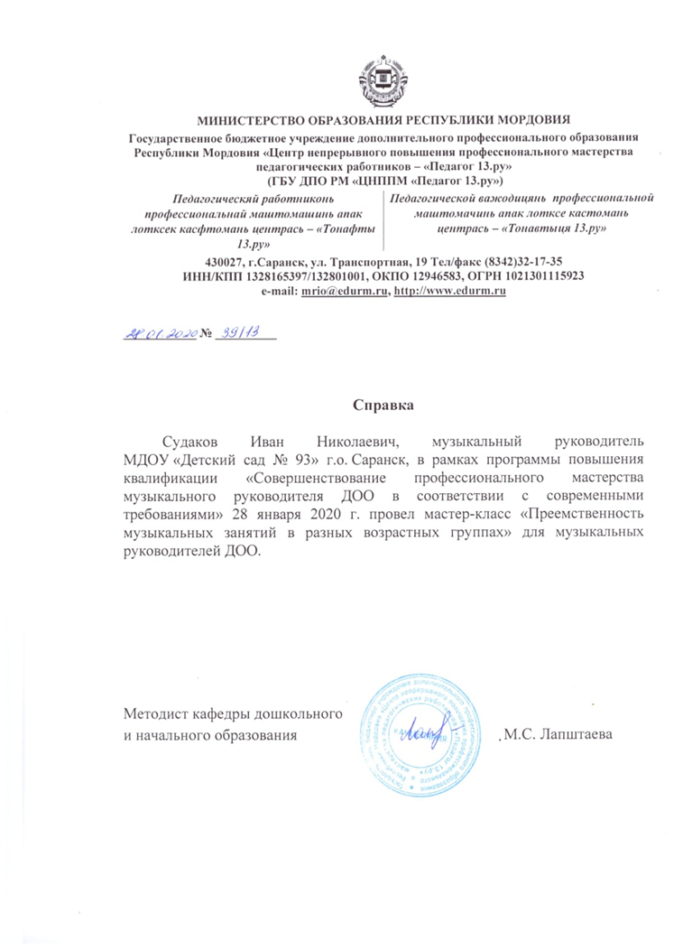
Проведение открытых занятий, мастер-классов, мероприятий

Slide 11
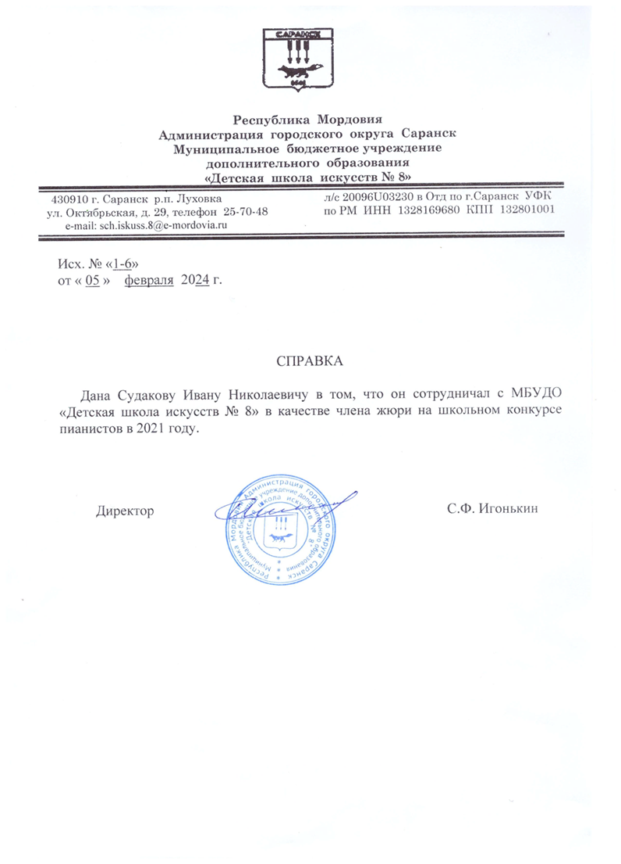
Общественно-педагогическая активность педагога: участие в экспертных комиссиях, в педагогических сообществах, в жюри конкурсов

Slide 12
Реализация регионального компонента в образовательном процессе

Slide 13
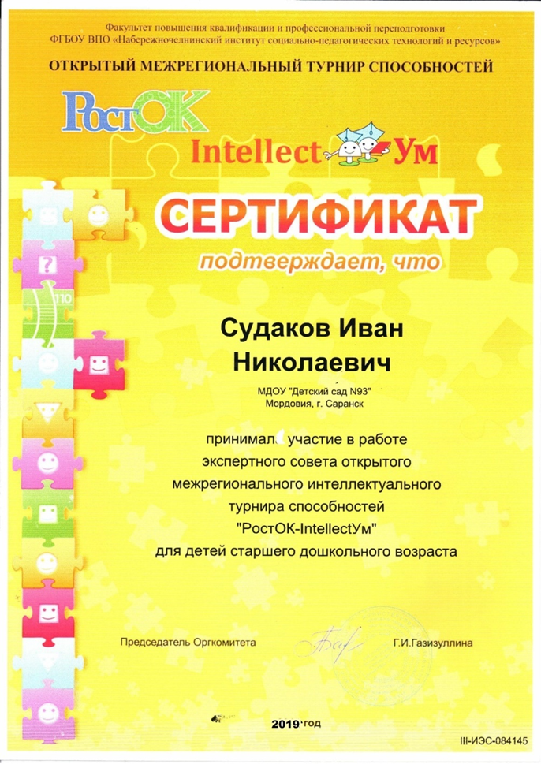
Участие педагога в профессиональных конкурсах

Slide 14
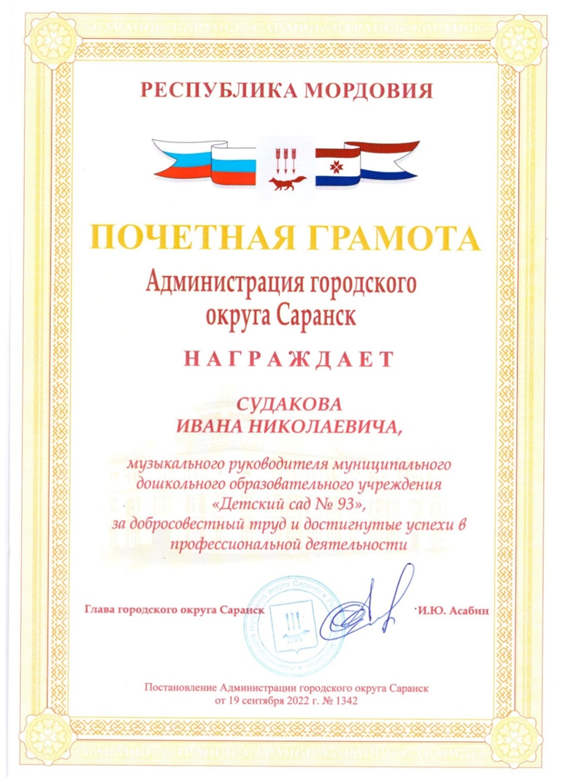
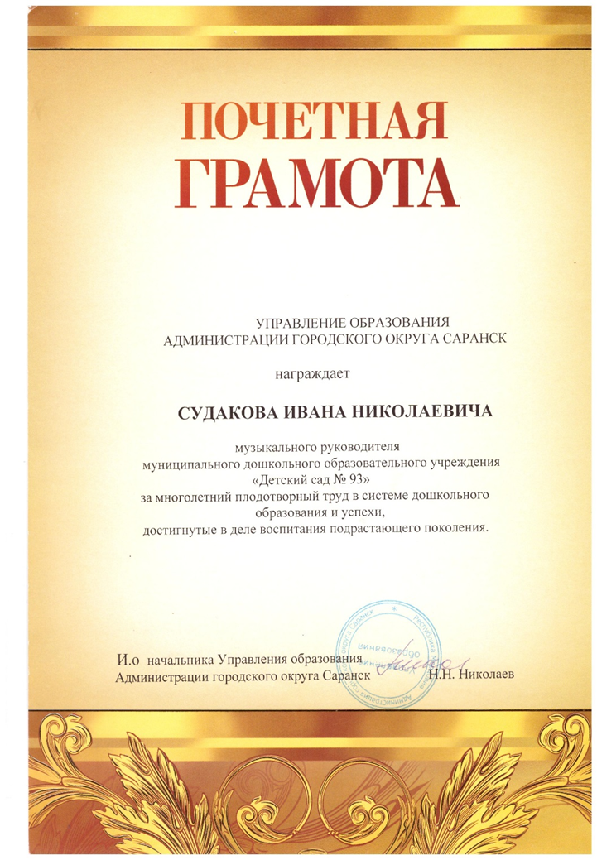
Награды и поощрения педагога

Slide 15
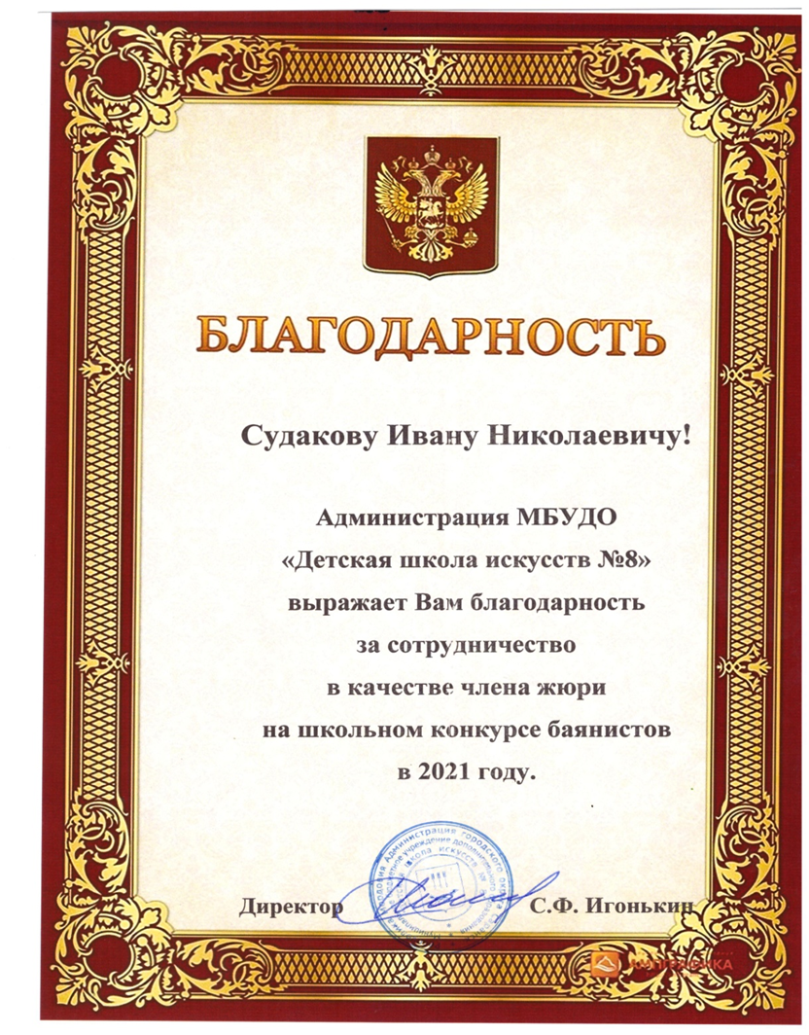
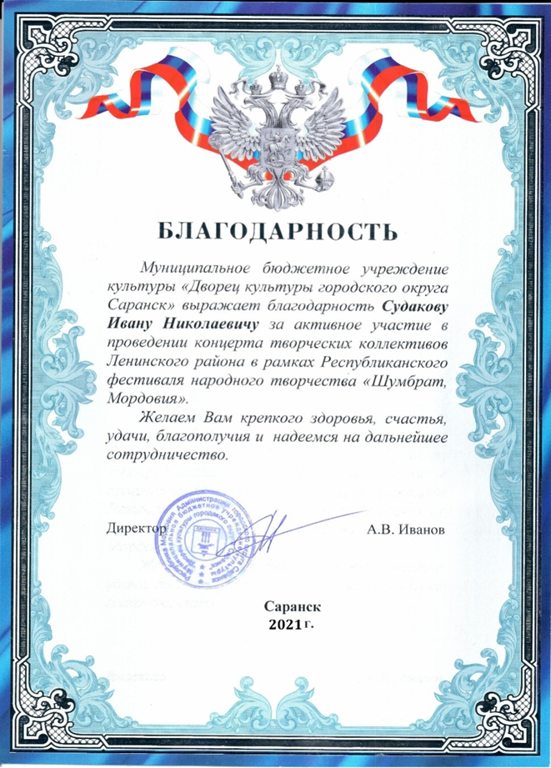

Slide 16
